Slide 1

Pomodoro’s Organizer
Análise e Desenvolvimento de Sistemas
Turma 9 - Grupo 5
Isabela – Leonardo Luciano - Lucas

Slide 2
Sobre o projeto:
O objetivo geral deste trabalho é fornecer uma plataforma que possibilite às pessoas a realizar, de forma fácil e intuitiva, o planejamento de estudo e fornecer ferramentas para que o planejamento seja cumprido de forma eficaz, ajudando os indivíduos a manterem o foco e atenção na atividade, com tempos de estudos/trabalho e descanso bem definidos Como objetivos específicos, podemos ressaltar:
Fornecer funcionalidades que permitam fazer o planejamento das tarefas a serem realizadas.
Fornecer funcionalidades que permitam controlar a execução das tarefas.
Fornecer funcionalidades de controle de tempo de atividade e pausa (Método Pomodoro).
Fornecer funcionalidades que ajudem o usuário a manter a atenção na atividade.

Slide 3
Funcionalidade do projeto:
Home Page
Sobre o Método
Sobre nós

Slide 4
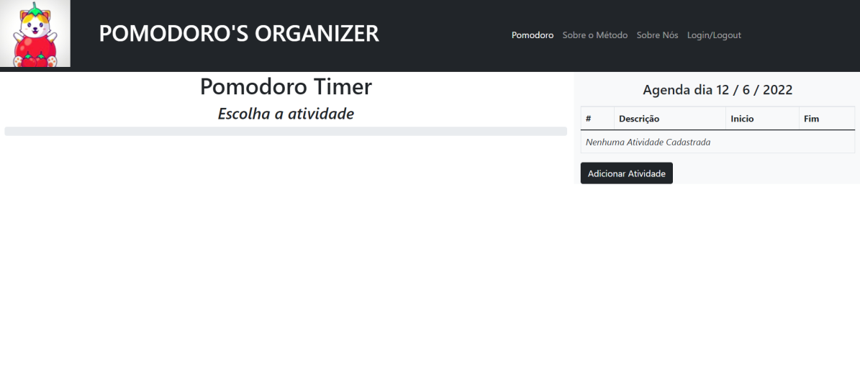
Home page :
A nossa home page conta com o Pomodoro timer e nossas atividades.

Slide 5
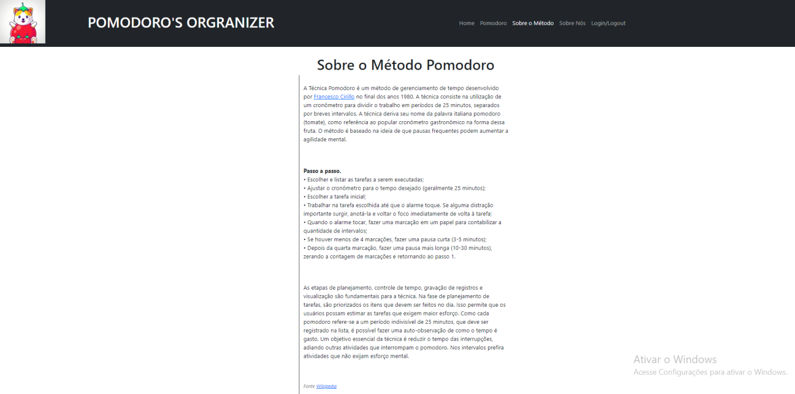
Sobre o Método:
Nessa página contamos com a explicação do pomodoro detalhadamente.

Slide 6
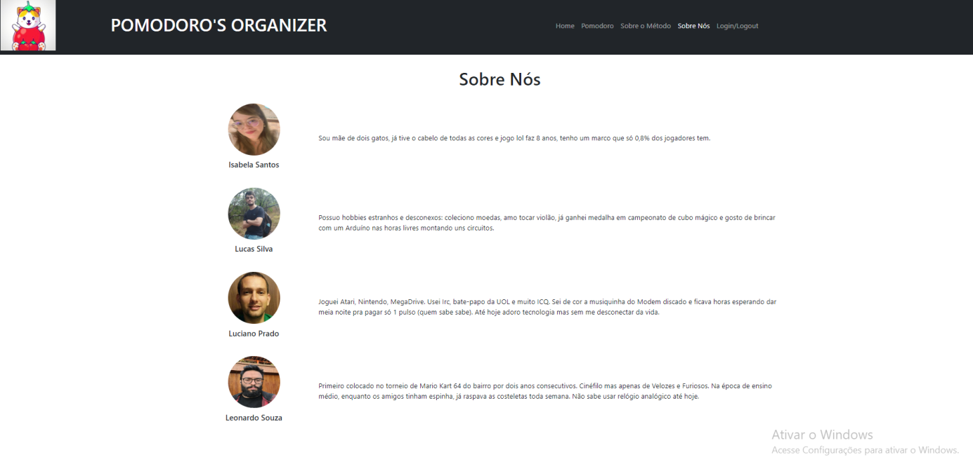
Sobre nós:
Nessa página falamos um pouco sobre cada um de nós

Slide 7
Conclusão:
Para e elaboração do nosso projeto contamos com:
- Git Hub: Para Repositório de código fonte.
Figma: Projeto de Interface e Wireframes.
Google docs: Documentos do projeto.
GitHub Project: Gerenciamento do Projeto.
VsCode: Editor de código fonte.

